Slide 1
1938-2023

Slide 2
VIISI VUOTTA TAAKSEPÄIN
80-vuotisjuhlat lokakuussa 2018 onnistuivat mainiosti
Historiakirja oli tärkeä - tilastointia jatkettu (Aaro Mäkelä)
Kaikki vanhat Pöytätennislehdet skannattu liiton kotisivuille

Slide 3
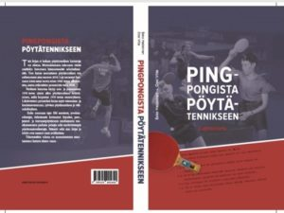

Slide 4
KORONAPANDEMIA 2020
Haitat peleihin, kauden keskeyttäminen - hankaloitti myös vuosia 2021 ja 2022
Hyvää etäkokoukset ja etänä toteutetut seura- ja valmentajaillat - Syksyllä 2020 ensimmäinen liittokokous etänä
Vaikutti lisenssimääriin

Slide 5
LISENSSIMÄÄRÄT 20 VUODEN AIKANA
2002-2003 noin 930
2005-2006 noin 780 - heikoin luku tällä vuosituhannella
2014-15 vähän alle 1000 - tästä systemaattinen pieni kasvu
2020 noin 1250 - eniten tällä vuosituhannella => korona
2023-24 tavoite 1300 - olisi uusi vuosituhannen ennätys

Slide 6
SUOMEN MESTARIT PÄÄOSIN ENTISIÄ
”Marinan ja Benedekin valtakunta”
Anastasiia Burkova 2019, Alex Naumi 2022
Marina Donner ja Johan Pettersson miksti 2019!

Slide 7
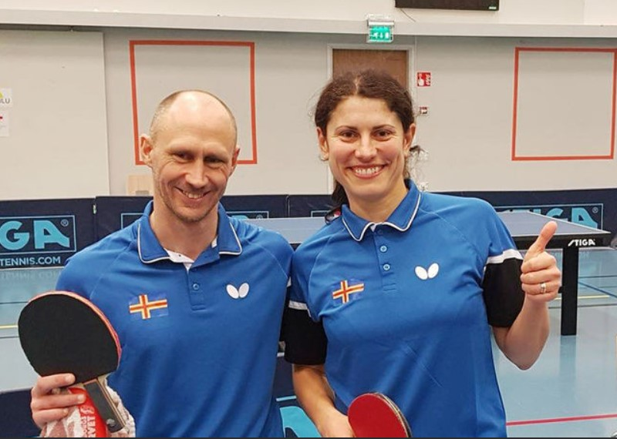

Slide 8
FINLANDIA OPEN TÄRKEÄ
2018
2019 - Benedek Oláh voittaja
2020 ei järjestetty (korona)
2021
2022 ei järjestetty (WTT)
2023 ”ETTU-kisa”

Slide 9
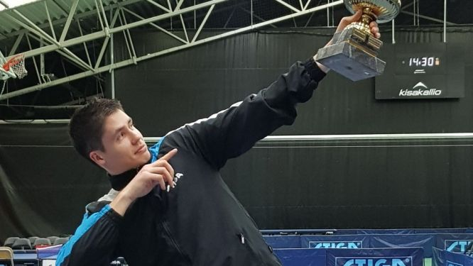

Slide 10
KANSAINVÄLINEN MENESTYS KOHTALAISTA
Oláh/Naumi 2019 MM- ja 2021 EM-kisoissa nelinpelin neljännesvälierässä
Oláh myös sekanelinpelin EM-puolivälierässä 2021
Oláh ja Anna Kirichenko European Gamesissa 2019 Minskissä, Oláh ja Naumi 2023 Krakovassa
Benedekin Tokio-projekti 2021 ei onnistunut

Slide 11
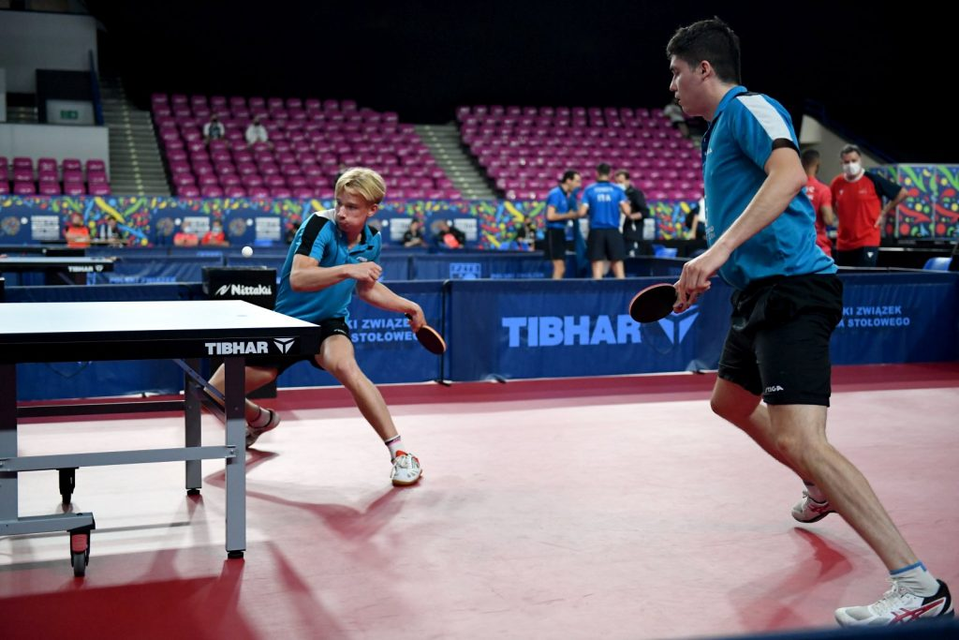

Slide 12
KANSAINVÄLISILLÄ AREENOILLA
Ukrainan sota 2022 hankaloittaa asioita
WTT on pienille maille erittäin haasteellinen
Kisaaminen kallistunut hurjasti!

Slide 13
PARA FINLAND OPEN ON TÄRKEÄ
2019 Matti Launonen Memorial Tournament
2022 ja 2023
Kisapaikka Pajulahden Liikuntakeskus, tapahtumat ovat onnistuneet hyvin
Alun perin Martti Aution idea

Slide 14
PARAPÖYTÄTENNIS MYÖTÄTUULESSA
Aino Tapola, Timo Natunen ja Aaro Mäkelä uudet maajoukkuenimet
Aino Tokion paralympiakisoihin 2021, MM-hopeaa 2022
Ruskeasuolle ensimmäiset viralliset parapöydät 2022
Paran yleisleiri 2023

Slide 15
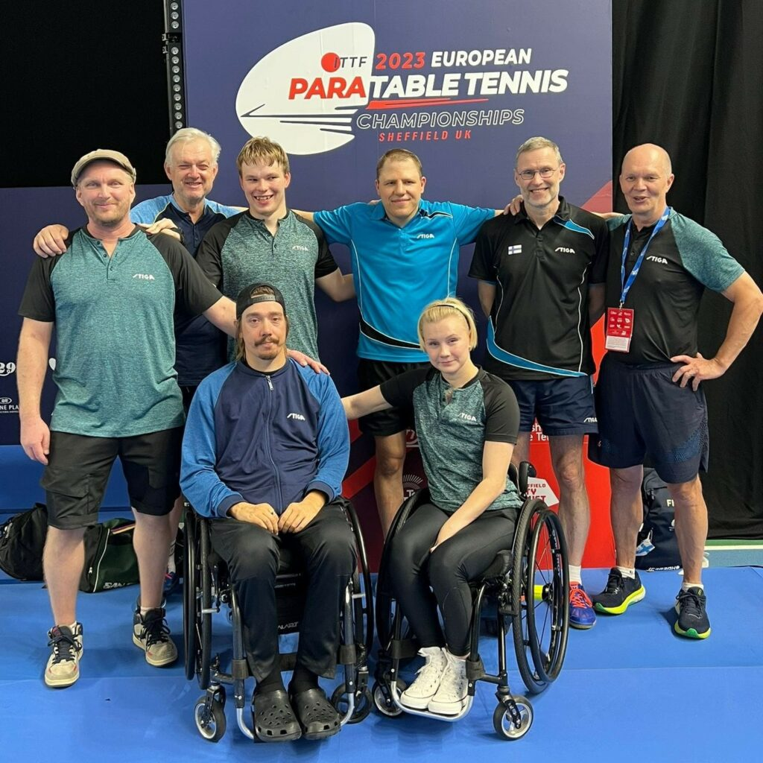

Slide 16
MYÖS VETERAANIPINGIS VOI HYVIN
MM- ja EM-mitaleita iso liuta
Marina Donner, Kai Merimaa, Risto Pitkänen
Jouko Manni, Matti Lappalainen, Eeva Eriksson, Jorma Lahtinen

Slide 17
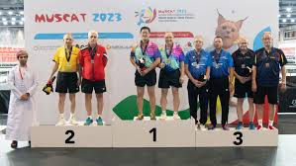

Slide 18
TUOMARITOIMINNAN KÄRKI KOVA
Joonas Kivimäki ja Asko Rasinen ITTF:n Gold badge –tuomareita
- Askolla myös tuomariarviointia, tuomarikoulutusta ja paraluokittelua
Kansainvälisiä ylituomari- ja tuomarikoulutuksia

Slide 19
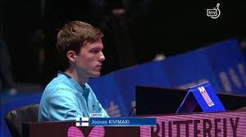
¨

Slide 20
UUSIA VALMENNUSOPPAITA
Kuluvan vuosikymmenen alkupuolella
- Seuravalmentajaopas – Taneli Keinonen
- Moderni lyöntitekniikka – Mika Räsänen
- Fyysinen harjoittelu modernissa pöytätenniksessä – Esko Heikkinen, Mikko Levola, Mika Räsänen ja Tuomas Sallinen
Pajulahden verkkokurssit 2023 - haaste on valmentajien määrä!

Slide 21
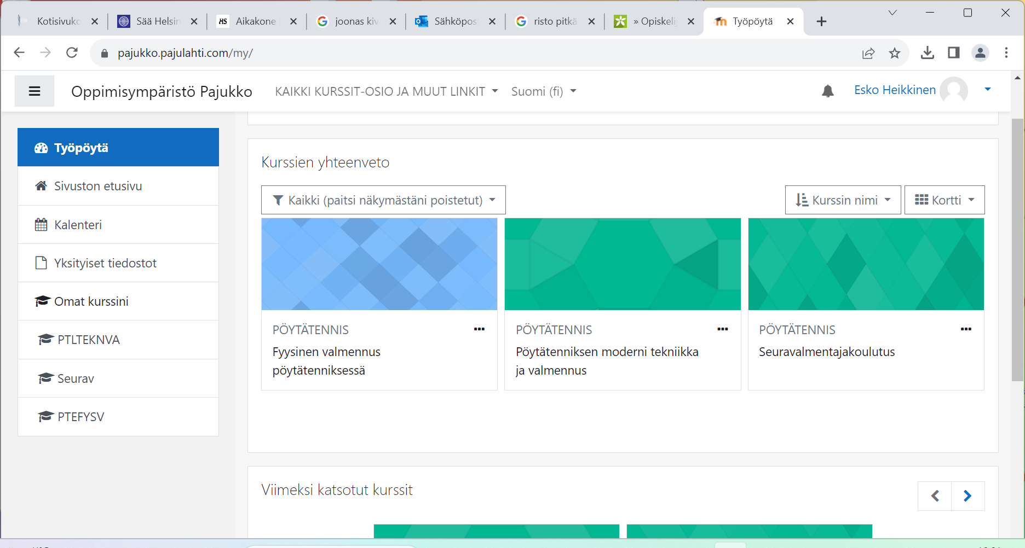

Slide 22
HALLINNON MUUTOKSIA LOPULTA AIKA VÄHÄN
Puheenjohtajisto entinen
Hallituksessa muutamia muutoksia - Kimmo Arenius ja Kimmo Pihkala 2023 huomattavia ”menetyksiä”
Henkilöstökin aika pysyvää - Toiminnanjohtaja: Mika Räsäsen vaihtuminen Henri Pelkoseen 2023

Slide 23
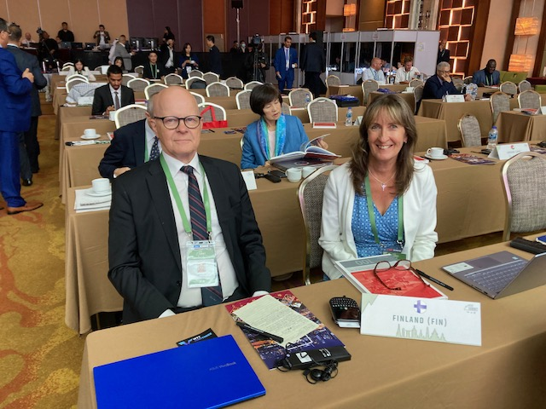

Slide 24
ONNISTUNEITA MESENAATTI-KAMPANJOITA
Pena Tokioon
Ainolle pelituoli
Matti Kurvinen hankkeiden voimahahmo

Slide 25
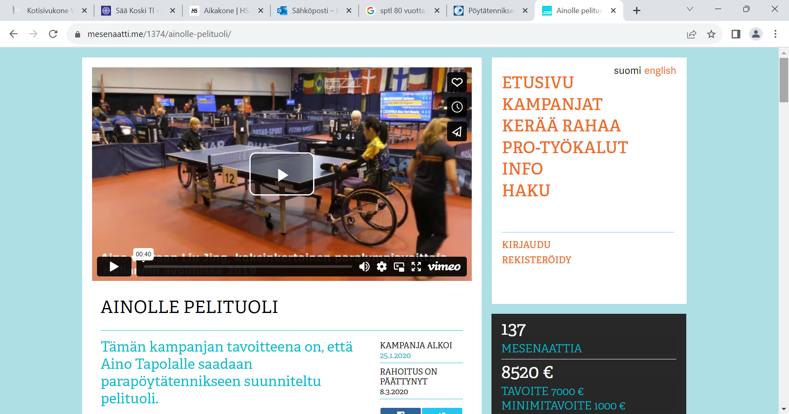

Slide 26
PÖYTÄTENNISRAHASTO
Perustettu 2022
Peruspääoma 50 000 €
Tee lahjoitus!

Slide 27
TALOUSVUODET
2018 + 2 800 €
2019 + 50 000 €
2020 + 31 000 €
2021 - 68 000 €
2022 - 32 000 €
2023 - miinusta

Slide 28
STRATEGIAA
Strategia päivitetty 2019 ja 2022 - 2024 hyvä toimintasuunnitelma
2024 rullaavaan strategiaan?
2025 muutoksia painopisteisiin?

Slide 29
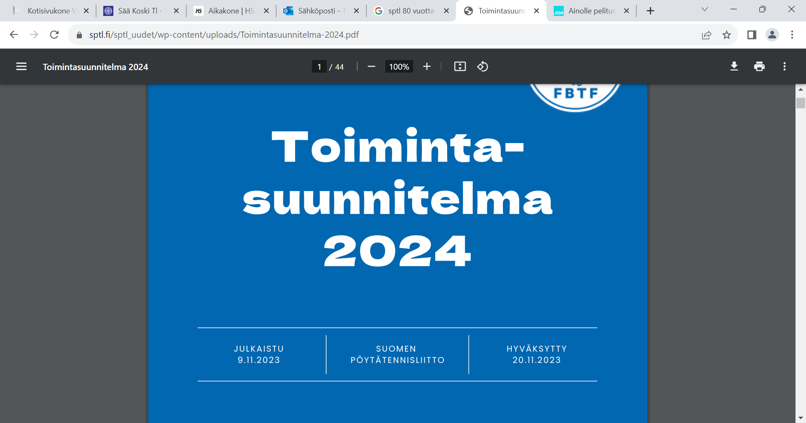

Slide 30
UUSIA PÖYTÄTENNISHALLEJA
Oulu 2020
Jyväskylä 2022
Erittäin tärkeitä!

Slide 31
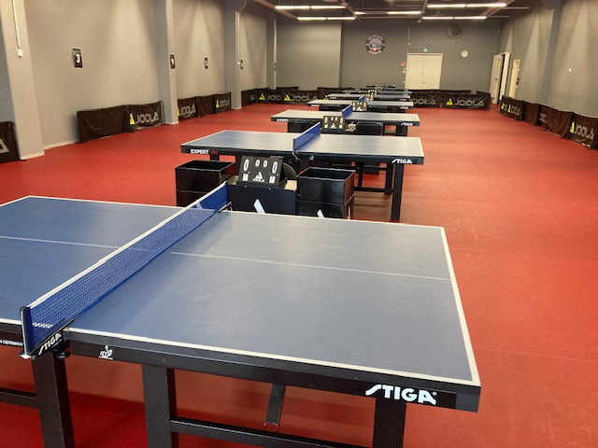

Slide 32
PUBLICITEETTIA
Kuinka lajimme on käynyt julkisuudessa? - “Benedek vastaan Pongfinity”
YLE ja HS versus sosiaalinen media
TekstiTV 2023

Slide 33
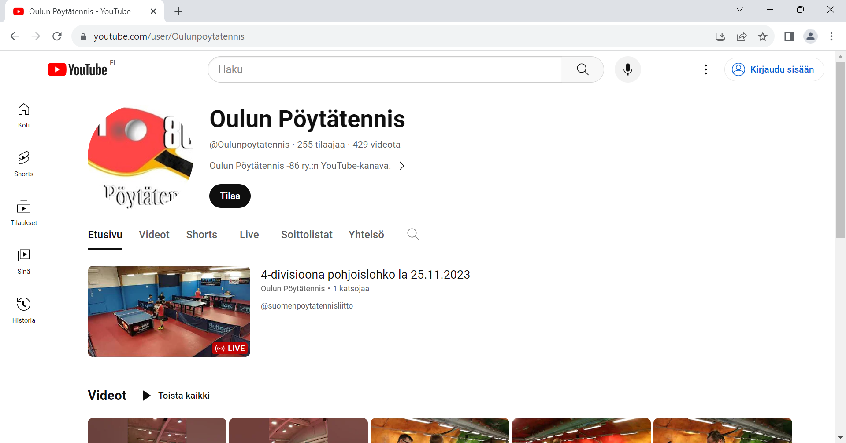

Slide 34
MUUTA
2020 vastuullisuusohjelma
Kisanvetojärjestelmä on iso haaste

Slide 35
POISMENNEIDEN LISTA ON PITKÄ
Esa Ellonen, Matti Launonen, Max Laine, Pentti Kunnas, Ruth Hasan, Timo Rissanen, Lars Långstedt, Teuvo Komulainen, Antti Puurunen, Olli Virtanen, Thorvald Rundberg, Terho Pitkänen, Erkki Alaja, Gösta Wahlström, Kalevi Kaimio, Raimo Nuutinen

Slide 36
2023
Paperilehti loppui
Onnistuiko TOP-uudistus?
Rating puhuttaa ja on tärkeä
Kesäkisat, Sherwoodin lasten kisat, matalat ratingluokat
Turun Pallas lopetti
Valmentajille maksetaan!

Slide 37
KIITOS

